Slide 1
추가본

Slide 2
추가 사항
해당 내용은 완성도를 올린다 판단되는 부분들
랭킹 시스템-> 안넣어도 되는데, 넣는다면 어떤식으로? 1. 최고 스테이지 2. 최고 제작 횟수로 랭킹. 3. 동률 시 먼저 클리어한 순

Slide 3
메인 화면
필요한 내용 게임 시작, 설정 이 부분은 기존에 만든 거 사용해도 될것 같아보여요.

Slide 4
화면 전개
스테이지 소개 로딩창
인게임
정산 창(패배 시 패배 정산 창으로) 다음 스테이지 소개 슬라임 추가 멤버 로딩창
인게임 …

Slide 5
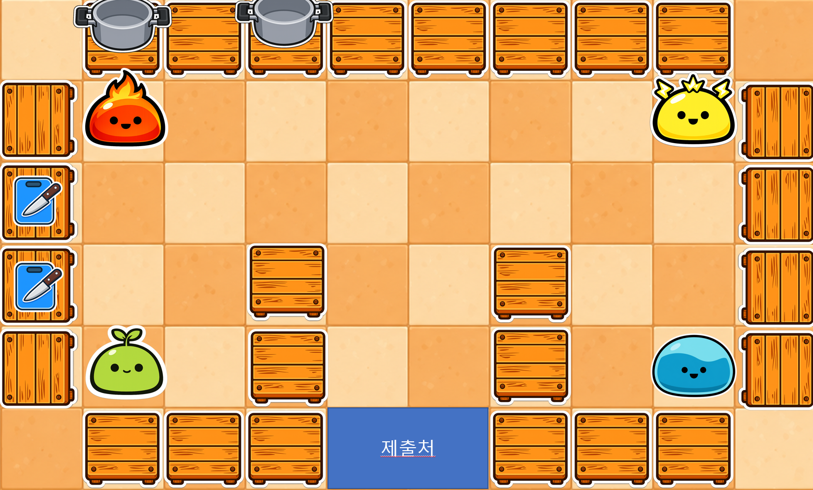
3-3 : 스테이지 이름 최대 길이 한글특수문자 공백포함 30자 이내
나올 수 있는 음식 목록
TIP: 최대 2줄 한글공백포함30자이내로작성해주세요 TIP: 최대 2줄 한글공백포함30자이내로작성해주세요
다음

Slide 6
3-3 : 스테이지 이름 최대 길이 한글특수문자 공백포함 30자 이내
나올 수 있는 음식 목록
호버링 시 재료 제작
아이콘 표기
TIP: 최대 2줄 한글공백포함30자이내로작성해주세요 TIP: 최대 2줄 한글공백포함30자이내로작성해주세요
다음

Slide 7








제출처

Slide 8


28P는 현재 공사중. 메뉴 디자인을 아직 구현 못했어요.
Q
W
E
R
Space

Slide 9
라운드 클리어 로고
주문 성공 횟수
99번 X 1000점
99999점
주문 실수 횟수
99번 X -1000점
-99999점
슬라임 죽음
99번 X -500점
-99999점
화재 타일
99번 X - 100점
-9999점
합계
999999점
다음

Slide 10
게임 오버
주문 목표
99번 X 1000점
99999점
합계
999999점
1-1부터
타이틀로

Slide 11
3-3 : 스테이지 이름 최대 길이 한글특수문자 공백포함 30자 이내
나올 수 있는 음식 목록
TIP: 최대 2줄 한글공백포함30자이내로작성해주세요 TIP: 최대 2줄 한글공백포함30자이내로작성해주세요
다음

Slide 12
3-3 : 스테이지 이름 최대 길이 한글특수문자 공백포함 30자 이내
나올 수 있는 음식 목록
호버링 시 재료 제작
아이콘 표기
TIP: 최대 2줄 한글공백포함30자이내로작성해주세요 TIP: 최대 2줄 한글공백포함30자이내로작성해주세요
다음

Slide 13
추가할 슬라임을 선택하세요!
불 슬라임
물 슬라임
풀 슬라임
번개 슬라임
하는 일
하는 일
하는 일
하는 일
아이콘
아이콘
아이콘
아이콘
아이콘
아이콘
아이콘
아이콘
추천 슬라임 : 공백최대6자
확인

Slide 14
추가할 슬라임을 선택하세요!
불 슬라임
물 슬라임
풀 슬라임
번개 슬라임
하는 일
하는 일
하는 일
하는 일
아이콘
아이콘
아이콘
아이콘
아이콘
아이콘
아이콘
아이콘
추천 슬라임 : 공백최대6자
확인

Slide 15
추가할 슬라임을 선택하세요!
캐릭터 선택 시 - 해당 버튼 클릭 시 흰색 테두리로 강조
불 슬라임
물 슬라임
풀 슬라임
번개 슬라임
하는 일
하는 일
하는 일
하는 일
아이콘
아이콘
아이콘
아이콘
아이콘
아이콘
아이콘
아이콘
추천 슬라임 : 공백최대6자
확인

